Slide 1






Atuação do UNICEF Brasil na melhoria do acesso à água potável em comunidades indígenas afetadas por eventos climáticos extremos
Rodrigo Resende
Oficial de Água, Saneamento e Higiene (WASH) do UNICEF Brasil
Juazeiro/BA, 22 de novembro de 2024

Slide 2

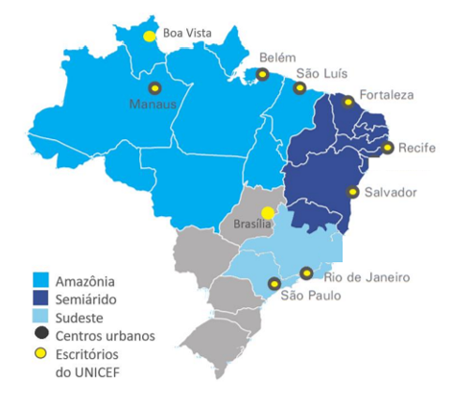
ESTRATÉGIA DE ATUAÇÃO
Forte presença local: 9 escritórios zonais implementando o programa do UNICEF e fazendo advocacy em 20 estados;
Parcerias com municípios: mais de 2.000 municípios engajados na estratégia Selo UNICEF na Amazônia e no Semiárido;
Presença nos Centros Urbanos: 8 centros urbanos implementando #AgendaCidadeUNICEF
Intervenções humanitárias no norte do país para o fluxo migratório, além de assistência humanitária em comunidades indígenas
Uma grande rede de parceiros corporativos engajados no Sistema de Garantia de Direitos para Crianças, incluindo um Conselho Consultivo Empresarial
Um Conselho Jovens e uma rede de adolescentes presentes nos municípios onde trabalhamos

Slide 3
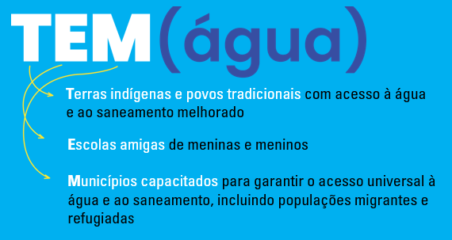
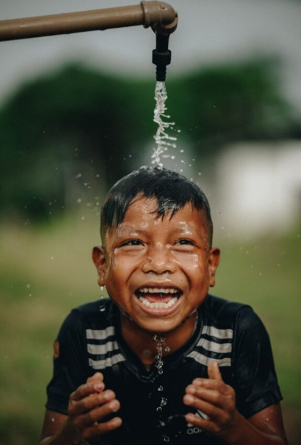
UNICEF/BRZ/Alécio Cezar

Slide 4
Melhoria do Acesso à Água Potável em Comunidades Indígenas Afetadas por Eventos Climáticos Extremos

Slide 5
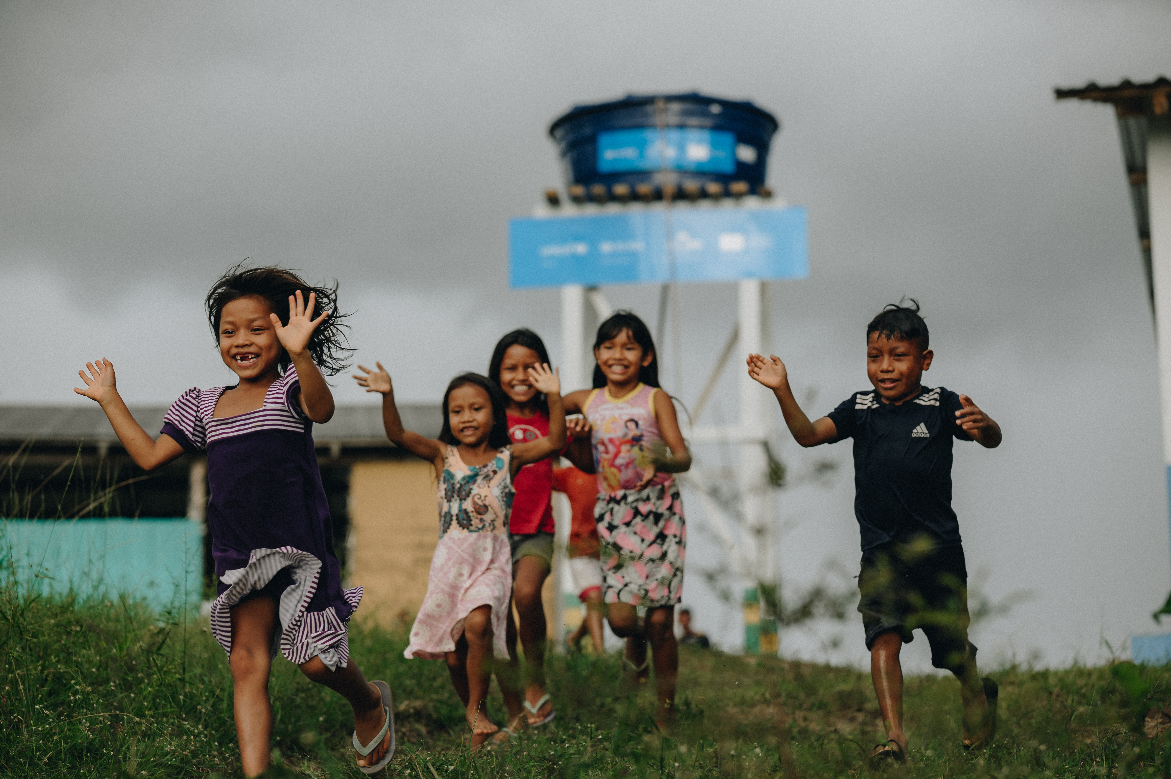
1. SACs PARA O ABASTECIMENTO DE ÁGUA;
2. CAPACITAÇÕES PARA AISANs, EQUIPE TÉCNICA DOS DSEIs E COMUNIDADES RURAIS;
3. DOAÇÃO DE KITS DE HIGIENE E ABSORVENTES; E
4. ADAPTAÇÃO DE INSTRUMENTOS DE GESTÃO DE WASH NO CONTEXTO DE CRISE CLIMÁTICA PARA A REALIDADE AMAZÔNICA.
UNICEF/BRZ/Alécio Cezar
EIXOS DE AÇÃO

Slide 6






Alto Rio Solimões
Vale do Javari
médio rio Solimões
alto rio negro
Manaus e entorno
Terra indígena yANOMAMI
rio Tapajós

Slide 7
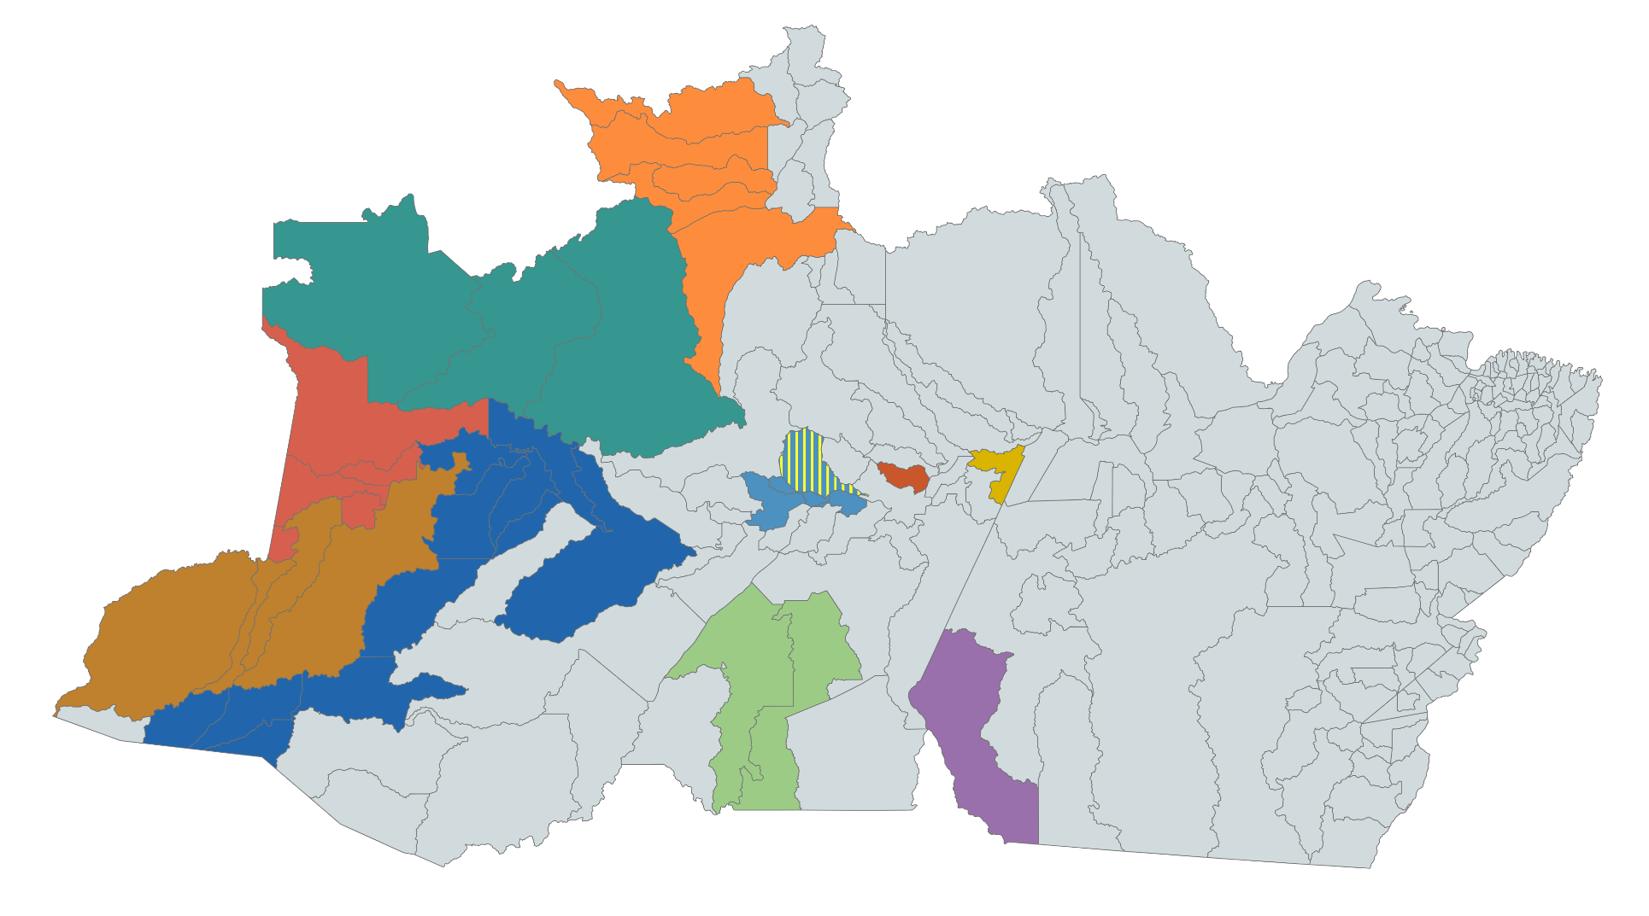
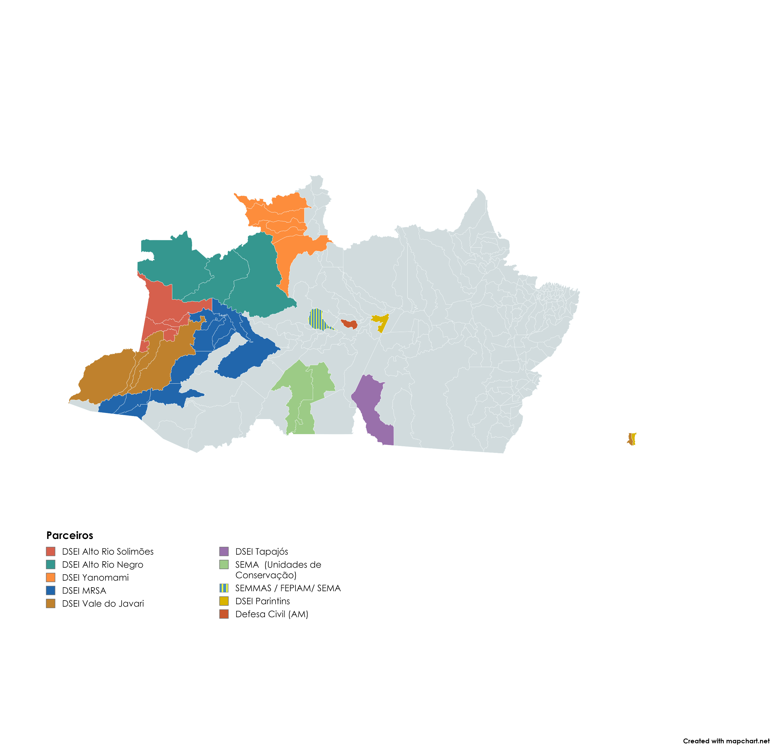

Slide 8
Capacitação de Agentes Indígenas de Saneamento (AISAN), comunitátios e técnicos dos DSEIs em água, saneamento e higiene; e elaboração de dois manuais de orientação para AISAN's, em parceria com a SESAI.
ENCEERRAMENTO DO PROJETO
LOCAL E DATA DE INTERVENÇÃO
UNICEF
ADRA
CÁRITAS/SPM
SAÚDE E ALEGRIA
Execução de pilotos de cisternas de placa de aproximadamente 60 m3 na região do Rio Solimões.
12/2024 ADRA
2024 ADRA
CÁRITAS/SPM
UNICEF
UNICEF
6/2025 CÁRITAS/SPM
12/2024 SAÚDE E ALEGRIA
2024/2025 CÁRITAS/SPM
2024 SAÚDE E ALEGRIA
Concluída
Concluída
Em Execução
Distribuição de kits de Higiene
Em Execução
Capacitação de técnicos do Gov. AM, SESAI e DSEIs na metodologia de PSA
Reabilitação de sistemas de abastecimento de água, incluindo bombeamento solar, em localidades impactadas pela seca.
Concluída
UNICEF
CÁRITAS/SPM
UNICEF
ADRA
CÁRITAS/SPM
SAÚDE E ALEGRIA
UNICEF
Em Execução
UNICEF
CÁRITAS/SPM
UNICEF
Em parceria com o Instituto Mamirauá, montagem e distribuição de 2.000 kits emergenciais de tratamento de água.
Em parceria com o Gov AM e DSEI-ARS, elaboração de PSA-RC em uma comunidade indígena amazônica.
Iniciativa Piloto em parceria com o DSEI-VAJ, na utilização do teste bacteriológico H2S para avaliação da qualidade da água em localidades remotas.
Concluída
Concluída
Aplicação de diagnósticos de engenharia reversa.
Apoio ao Gov. AM na realização da
reunião técnica “Resiliência para o acesso à água e enfrentamento às mudanças climáticas no Amazonas”.
Em Execução
Concluída
UNICEF
UNICEF
CÁRITAS/SPM

Slide 9
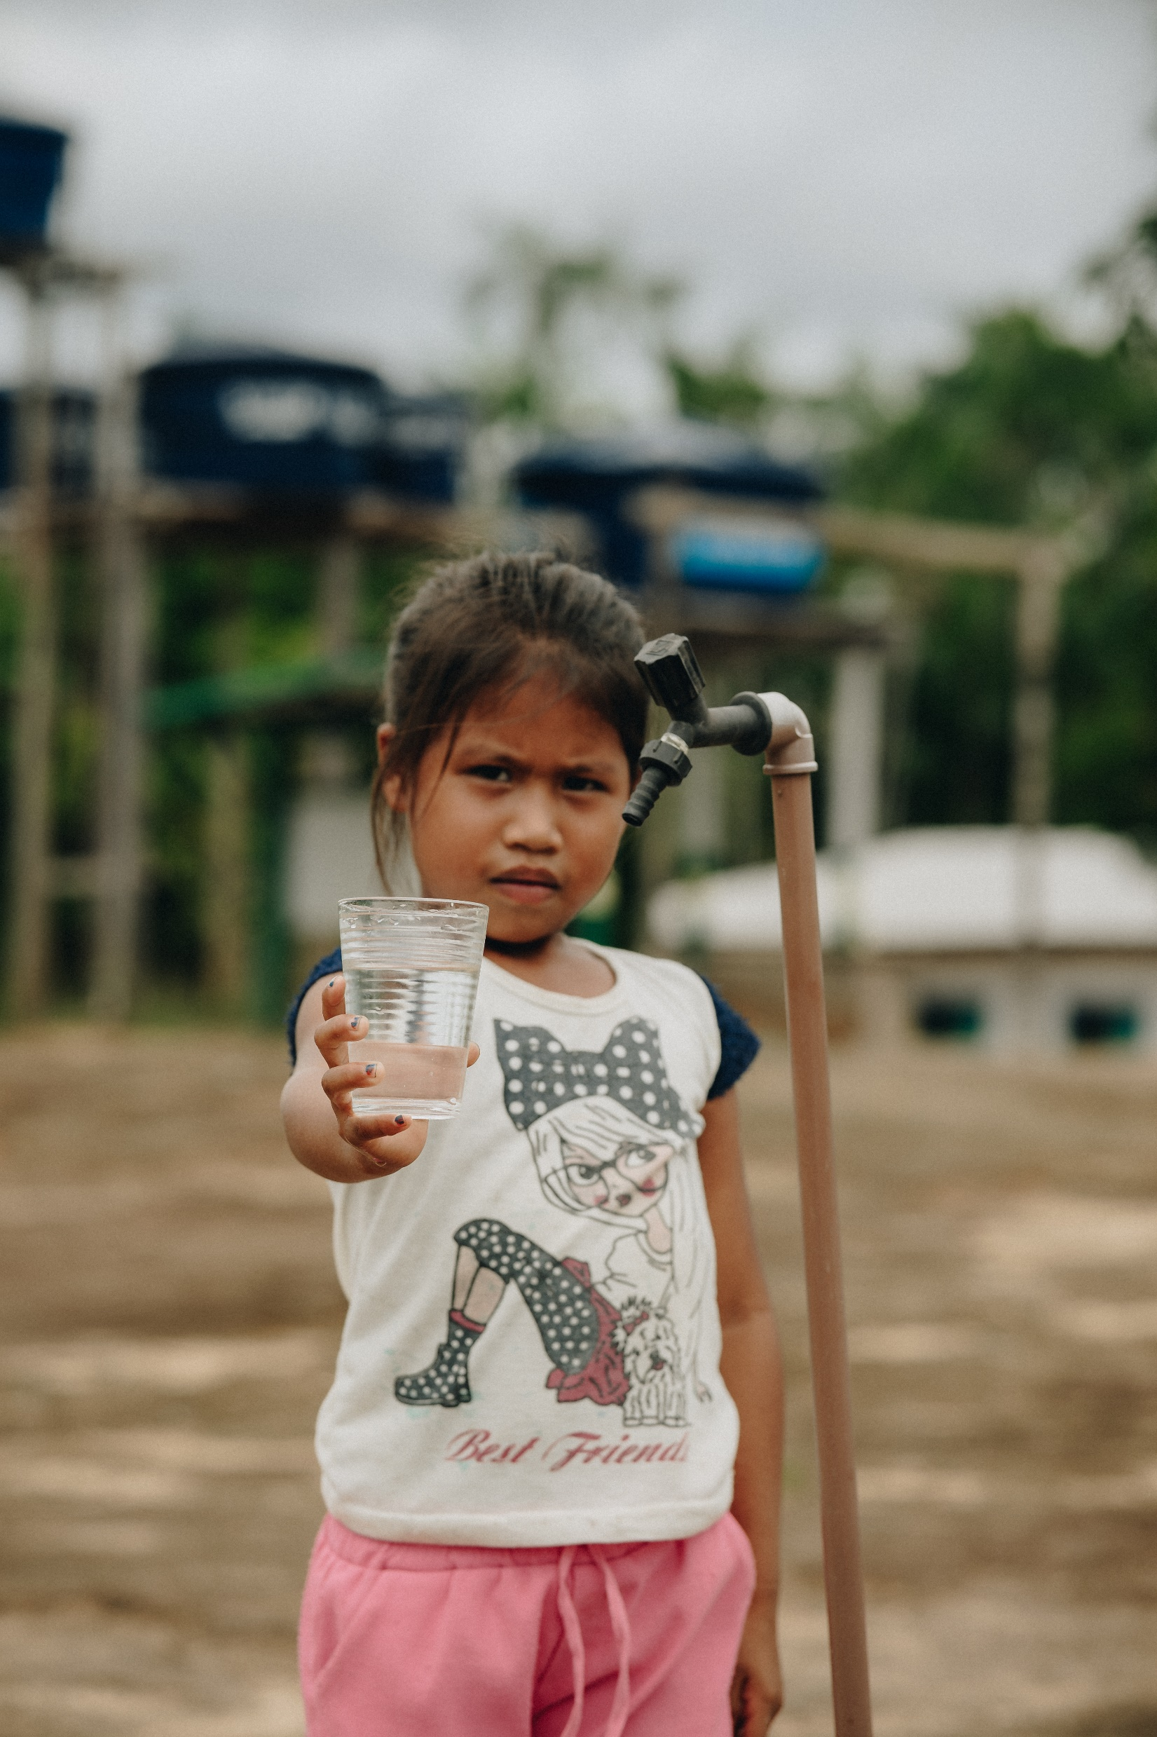
TOTAL GERAL
3 pilotos de cisternas de placas com capacidade aproximada de 60.000 L construídas na região do Rio Solimões.​
7 diagnósticos de engenharia reversa aplicados em SACs de abastecimento de água.​
Primeiro caso no Brasil de Plano de Segurança da Água Resiliente ao Clima (PSA-RC) implementado em comunidade indígena amazônica (em execução).
59.022
UBSI
01
31
RECEBERAM MELHORIAS NA INFRAESTRUTURA DE ABASTECIMENTO DE ÁGUA E/OU ENERGIA SOLAR FOTOVOLTAICA.​
PESSOAS BENEFICIADAS COM MELHORIAS NO ACESSO (DOMICILIAR E COMUNITÁRIO) E NO MONITORAMENTO DA QUALIDADE DA ÁGUA.
02
5
RECEBERAM A APLICAÇÃO DA METODOLOGIA WASH-FIT RESILIENTE AO CLIMA.​
TOTAL GERAL
TOTAL GERAL
TOTAL GERAL
9.515
631
178
UNICEF/BRZ/Alécio Cezar
PESSOAS BENEFICIADAS PELA DOAÇÃO DE KITS DE HIGIENE E ABSORVENTES.​
PESSOAS CAPACITADAS EM ÁGUA, SANEAMENTO E HIGIENE.​
COMUNIDADES INDÍGENAS E RIBEIRINHAS BENEFICIADAS.​

Slide 10
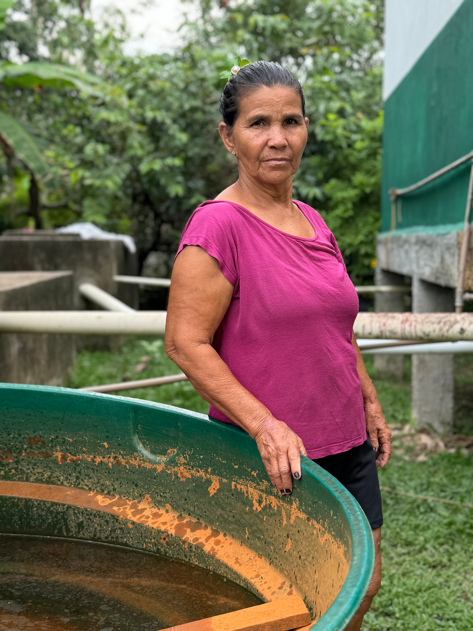




Levantamento rápido de necessidades
Humaitá - Lábrea/AM - Guajará Mirim/RO
Iniciativa
Parceria Institucional
Parceria de implementação
Parceria estratégica

Slide 11
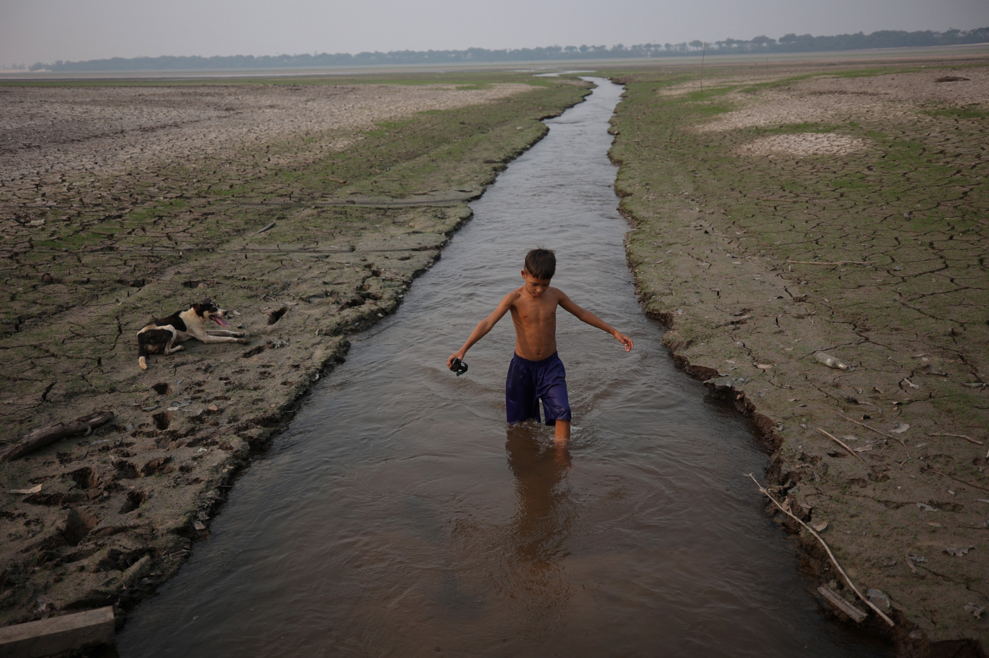




METODOLOGIA
Utilizado formulário na plataforma Kobo e aplicado em visitas presenciais nos territórios no período de 02 a 21/10 de 2024.
APLICADORES
Envio de uma pessoa da equipe nacional e mais três pessoas do território para realização da atividade.
ABRANGÊNCIA DA AMOSTRA
35 comunidades representadas, englobando 4.503 pessoas.
PROTEÇÃO DE DADOS
Todos os formulários foram aplicados após consentimento de uso de dados a partir da LGPD
Reuters/Bruno Kelly
Brasil. Lei nº 13.709, de 14 de agosto de 2018

Slide 12
99% das comunidades relataram alteração no padrão organoléptico durante a estiagem
97% das comunidades informaram sobre a necessidade de buscar outras fontes de água
100% dos entrevistados não faz nenhum tipo de tratamento na água coletada;
92% não aprofundaram os poços, falta material e pessoas para realizar a tarefa;
70% das famílias disseram não ter ocorrido nenhuma medida de emergência para garantir o acesso a água durante a estiagem;
100% das comunidades foram encontradas SACs que não funcionavam por falta de manutenção / sem infraestrutura. Das SACs implantadas, 97% não possui nenhum tipo de tratamento
Apenas metade das famílias entrevistadas têm acesso a itens básicos de higiene.
RESULTADOS CHAVE
Notes:
Lideranças locais e famílias informaram o aumento nos casos de diarreia em crianças durante a estiagem, assim como problemas respiratórios causados pela fumaça das queimadas

Slide 13
Desafios e oportunidades para o acesso aos serviços de saneamento básico em áreas rurais

Slide 14
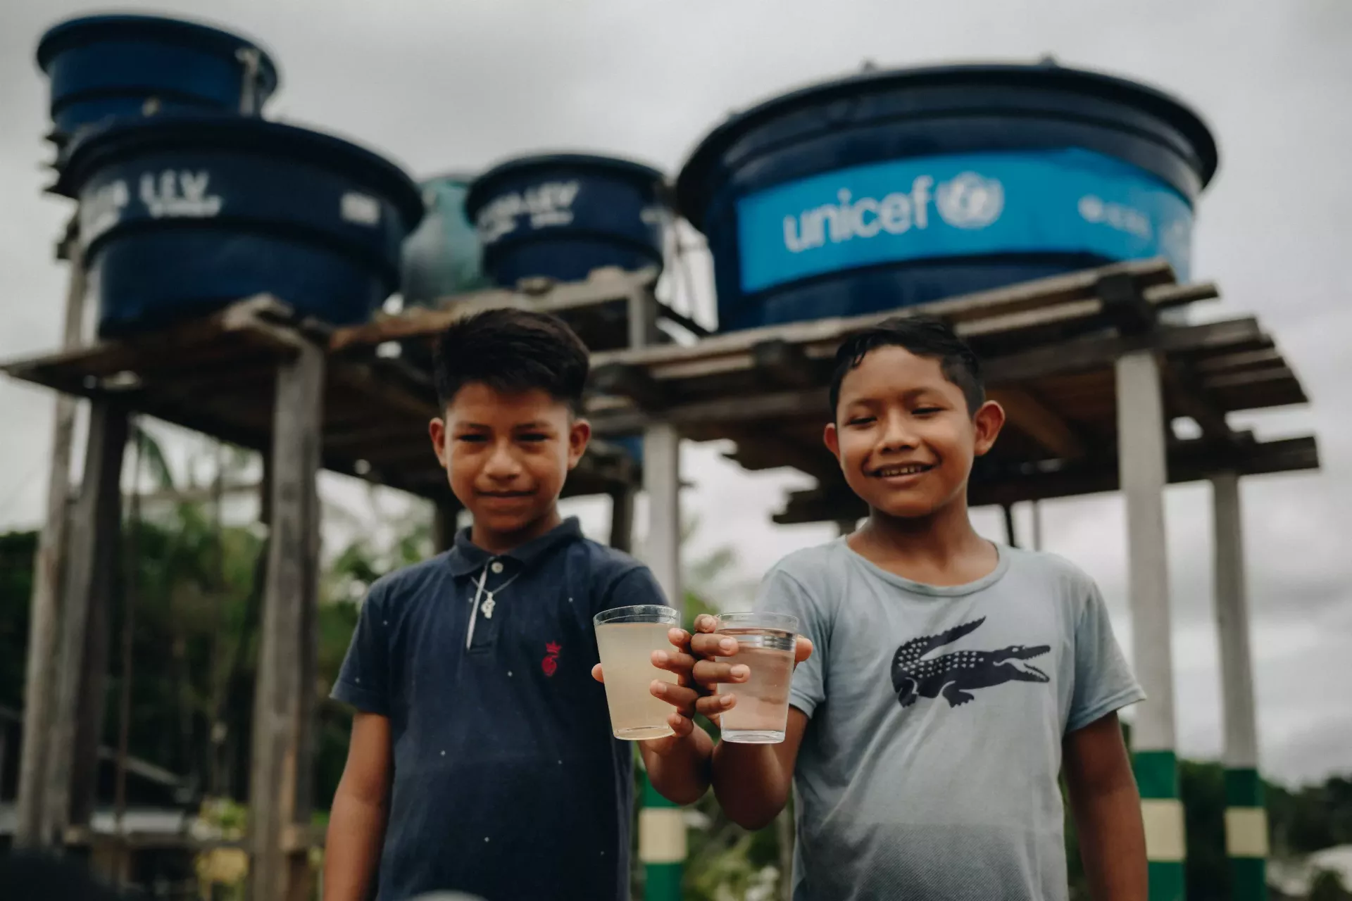
ORÇAMENTO E MECANISMOS PERMANENTES DE FINANCIAMENTO
SERVIÇOS DE SANEAMENTO PARA POVOS INDÍGENAS E COMUNIDADES TRADICIONAIS
CAPACITAÇÃO DE RECURSOS HUMANOS
WASH EM ESCOLAS E UNIDADES DE SAÚDE
UNICEF/BRZ/Alécio Cezar
UNICEF/BRZ/Hugo Coutinho
IMPLANTAÇÃO DE TECNOLOGIAS COM BAIXO CUSTO DE OPERAÇÃO E MANUTENÇÃO

Slide 15
Considerações Finais

Slide 16
POVOS INDÍGENAS E COMUNIDADES TRADICIONAIS COM SERVIÇOS DE WASH RESILIENTES AO CLIMA E GERENCIADOS COM SEGURANÇA, INCLUSIVE EM UNIDADES DE CUIDADOS PRIMÁRIOS DE SAÚDE
ESCOLAS COM ACESSO A SERVIÇOS DE WASH SEGUROS, PERMITINDO QUE AS MENINAS NÃO PERCAM AS ATIVIDADES ESCOLARES DURANTE O PERÍODO MENSTRUAL
Prioridades-Chave do novo CPD (2024-2028)
FORTALECIMENTO DE ESTRUTURAS ESTADUAIS E MUNICIPAIS DE PREPARAÇÃO PARA DESASTRES E AÇÃO ANTECIPADA SENSÍVEIS ÀS CRIANÇAS, CONSIDERANDO OS IMPACTOS DAS MUDANÇAS CLIMÁTICAS SOBRE C&A
C&A PARTICIPARÃO DO DIÁLOGO E DOS FÓRUNS SOBRE POLÍTICAS DE MUDANÇA CLIMÁTICA, DE MODO QUE SUAS NECESSIDADES SEJAM REFLETIDAS NOS PLANOS NACIONAIS E SUBNACIONAIS DE MITIGAÇÃO E ADAPTAÇÃO AO CLIMA

Slide 17
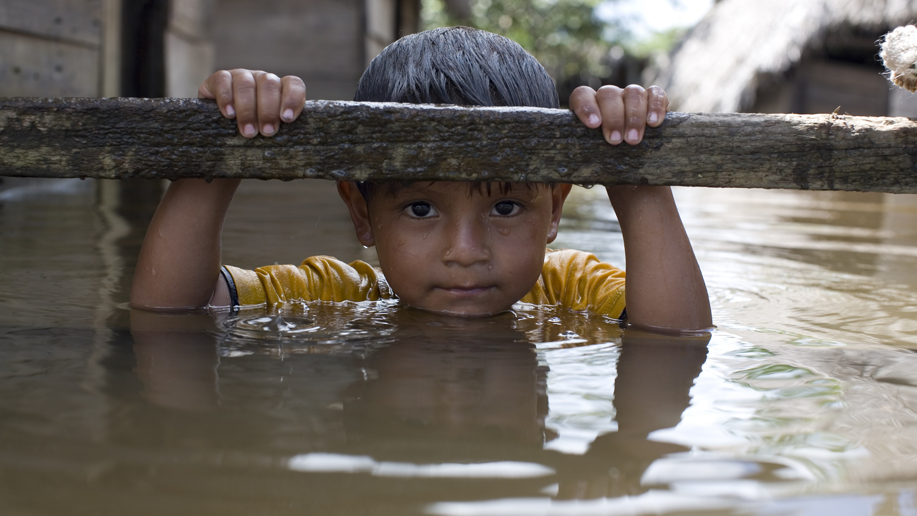
Preparação e Resposta em situações de emergência
Estratégia TEM_Água
Fortalecimento de parcerias chave a nível nacional e subnacional
Lições aprendidas

Slide 18
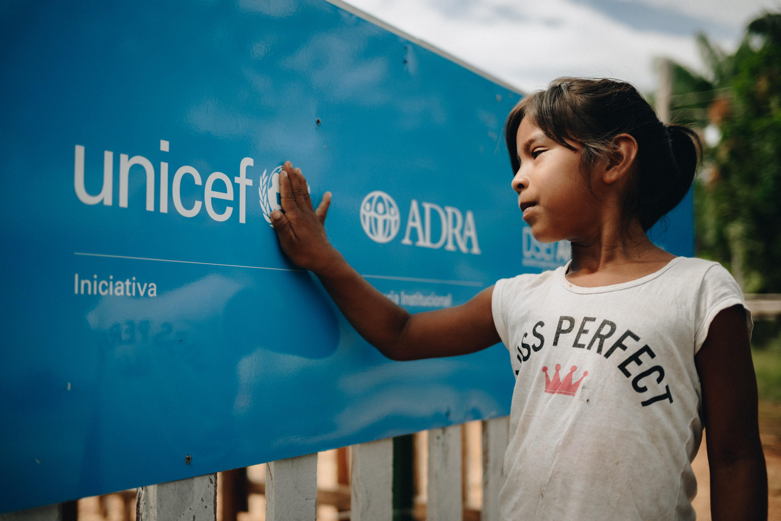
Obrigado!
Rodrigo Resende | Oficial de WASH do UNICEF no Brasil

